Slide 1
Análisis del proyecto Open data I
Sofía Corral Caballero
Javier Muñoz Fernández

Slide 2
Diapositiva de análisis de proyecto 2
Análisis del proyecto
INTRODUCCIÓN
VALORES NULOS
PROYECTO
NUEVAS COLUMNAS
ANÁLISIS
CONCLUSIONES

Slide 3


Diapositiva de análisis de proyecto 4
Análisis del proyecto
Predecir qué grupo de hoteles va a reservar un usuario
Objetivo del proyecto

Slide 4
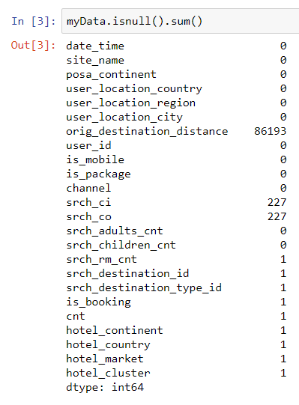
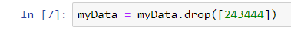
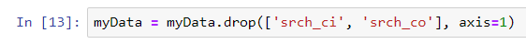
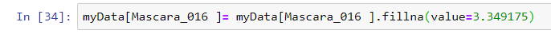
Diapositiva de análisis de proyecto 4
Análisis del proyecto
Valores nulos
- Rellenar
- Borrar

Slide 5
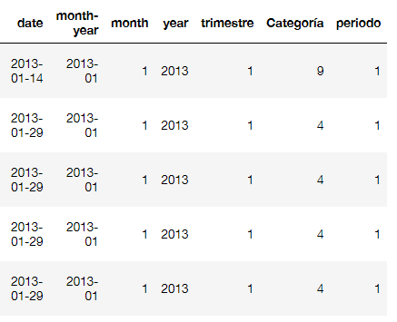
Diapositiva de análisis de proyecto 4
Análisis del proyecto
Creación de columnas
Columna date_time
Columnas srch_adults_cnt
srch_children_cnt
date
month
Month-year
Creación de columnas
Categoría
year
periodo

Slide 6
Análisis gráfico

Slide 7
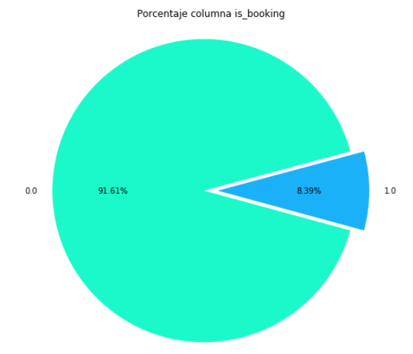
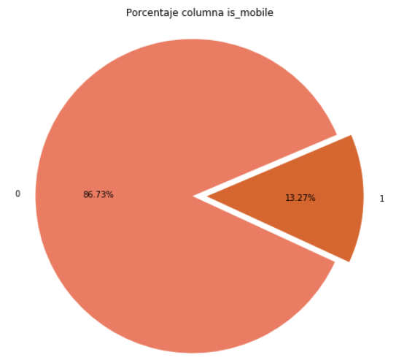
Diapositiva de análisis de proyecto 4
Análisis del proyecto

Slide 8
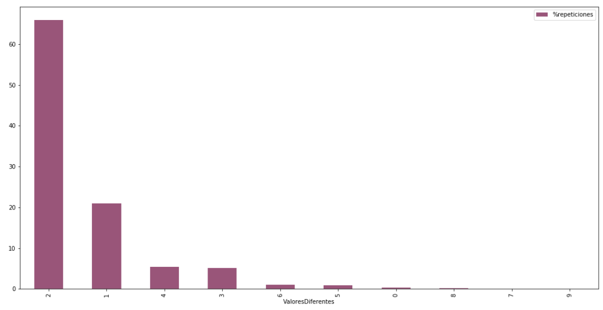
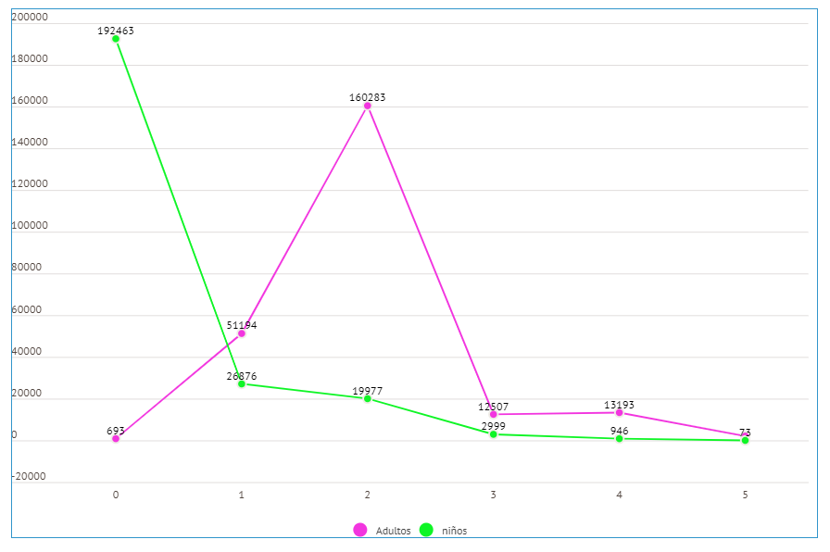
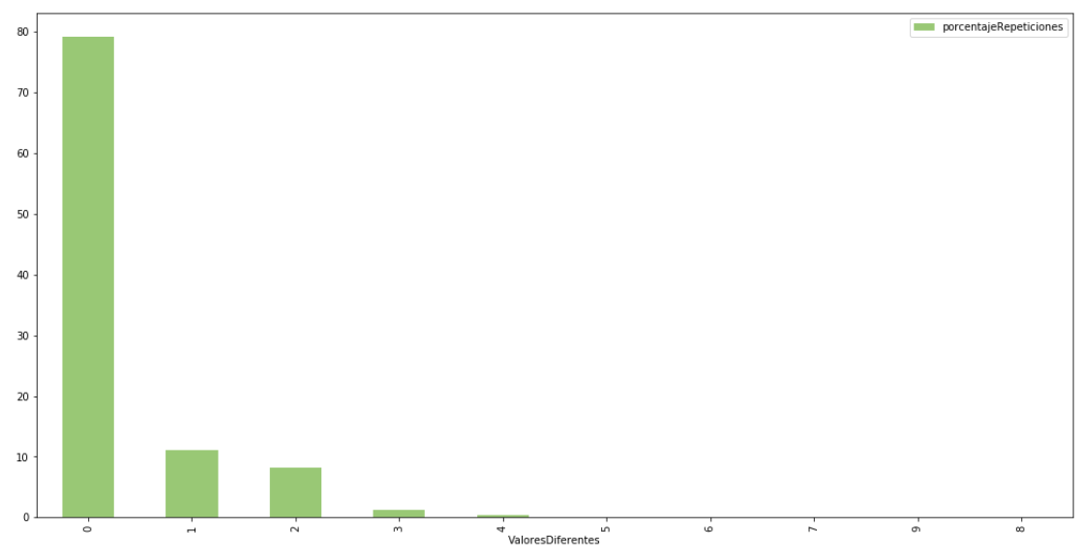
Diapositiva de análisis de proyecto 4
Análisis del proyecto

Slide 9
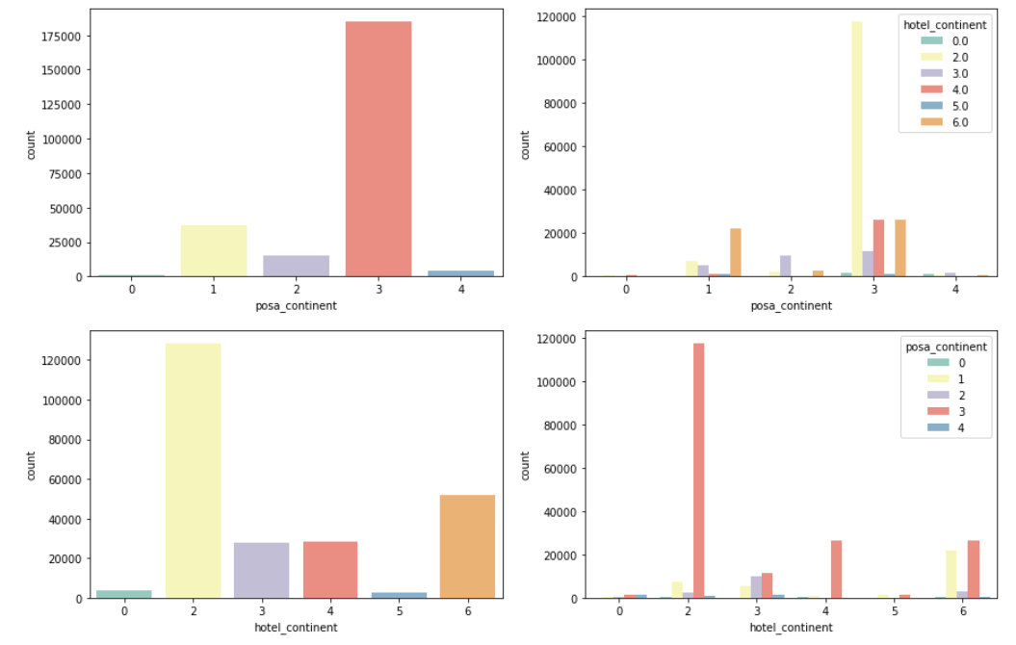
Diapositiva de análisis de proyecto 4
Análisis del proyecto

Slide 10
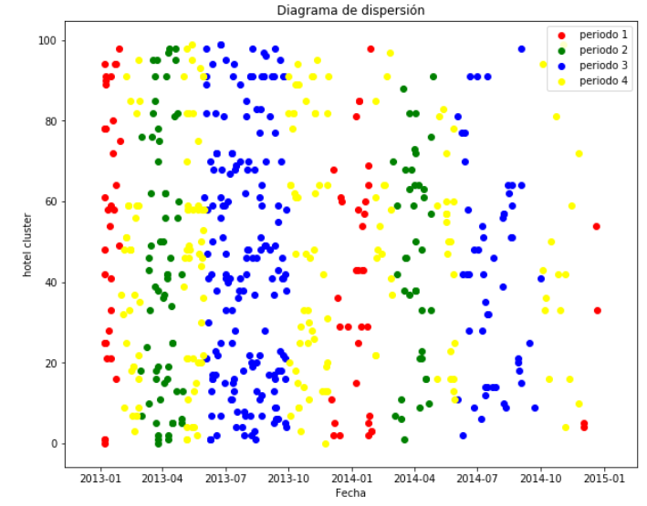
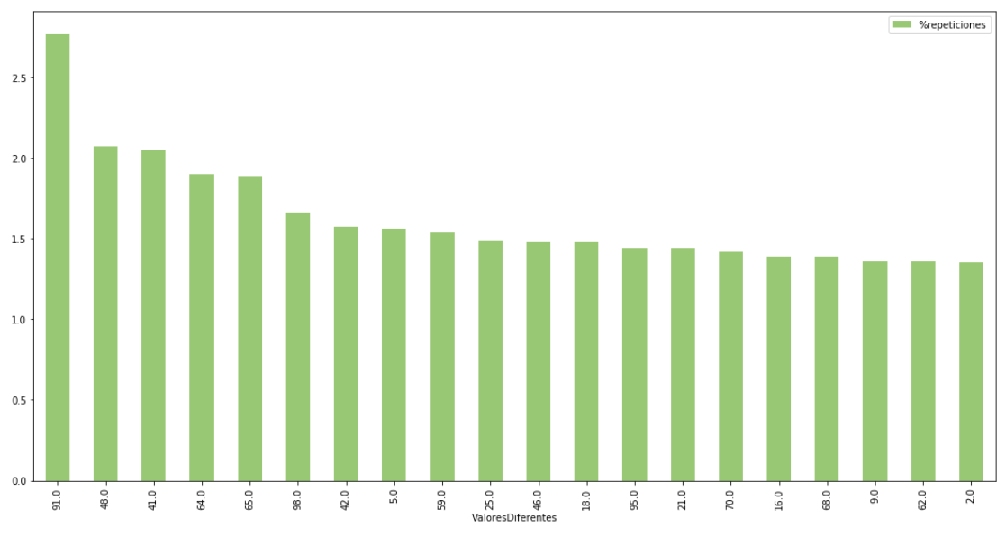
Diapositiva de análisis de proyecto 4
Análisis del proyecto

Slide 11
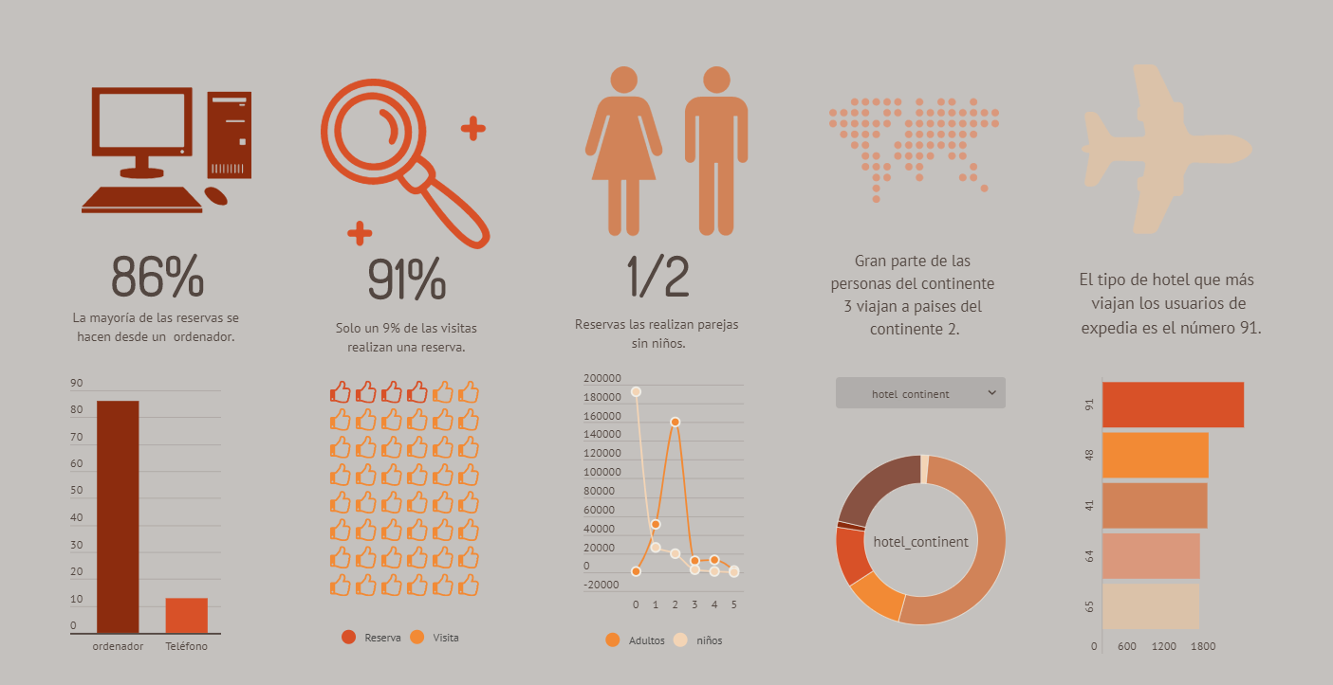
Diapositiva de análisis de proyecto 4
Análisis del proyecto
https://infogram.com/icon-dashboard-1h7g6kgvz0e04oy?live

Slide 12
Diapositiva de análisis de proyecto 3
Análisis del proyecto
CONCLUSIONES
ANÁLISIS DE MERCADO
ANÁLISIS TÉCNICO
ANÁLISIS FINANCIERO
CRECIMIENTO EXPONENCIAL
ADQUIRIR CONOCIMIENTOS NUEVOS
OBTENCIÓN DE INFORMACIÓN
REPRESENTACIÓN DIRECTA Y CONCISA
EVOLUCIÓN

Slide 13
Gracias

